Slide 1
Golang 教程第一节
环境搭建
谢伟

Slide 2
下载 go 源代码
第一个程序
配置GoRoot, GoPATH
开发环境 Goland
GoVendor 包管理

Slide 3
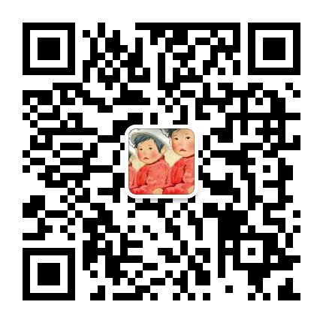
wu_xiaoshen

